Slide 1
設計特論 2016/5/12 浦谷浩輝
ドッキングシミュレーション環境の構築
テスト計算

Slide 2
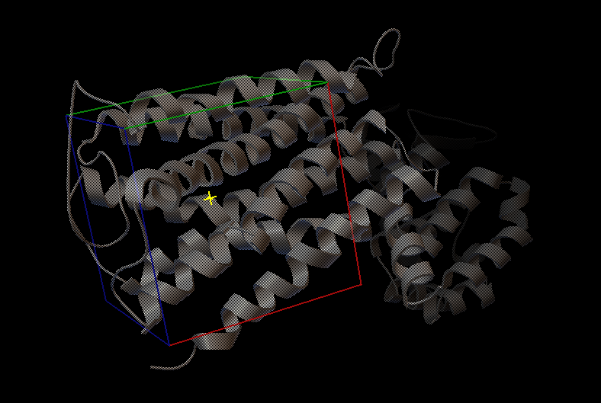
設計特論 2016/5/12 浦谷浩輝
テスト計算
タンパク：3RZE （ヒト ヒスタミンH1受容体）
リガンド：花粉症用抗ヒスタミン薬（フェキソフェナジン・エピナスチン・カルビノキサミン）

Slide 3
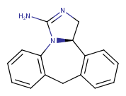
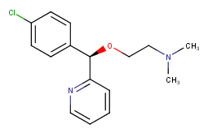
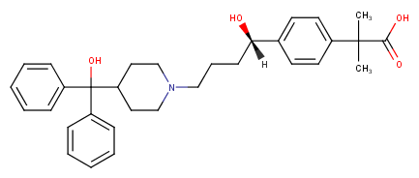
設計特論 2016/5/12 浦谷浩輝
結果
リガンド | フェキソフェナジン | エピナスチン | カルビノキサミン
構造
Affinity (kcal / mol) | -9.9 | -5.4 | -9.0

